Slide 1

Projet 6 : Classifiez automatiquement des biens de consommation
Etudiant : Christophe Lebrun
Mentor : Thierno Diop
Evaluateur : Walid Ayadi
Parcours « Data Scientist »
29 octobre 2019

Slide 2
Plan de la Présentation
Partie 1 (5 min) – Problématique & Présentation du jeu de données
Partie 2 (15 min) – Prétraitements, Segmentation et présentation API
Partie 3 (5 min) – Conclusion : faisabilité et recommandations
Partie 4 (5 à 10 min) – Questions & Réponses

Slide 3

Partie 1 : Rappel de la Problématique Présentation du jeu de données

Slide 4
Contexte & Mission
Place de marché : marketplace e-commerce
vendeurs : articles avec photo et description
attribution manuelle : fastidieuse et peu fiable
perspective de passage à l’échelle
Étude de faisabilité d’un moteur de classification
premier jeu de données avec photo et description
récupération de données par API (Amazon)

Slide 5
Données initiales
Stockées sur Amazon S3 : lien de téléchargement
Données du site d’e-commerce flipkart.com
Données sur 1’050 produits, et les photos associées
Table au format .csv et images au format .jpg
Table contentant 15 champs
Taille totale : environ 350 Mo
CHAMPS | unique_id | product_name | product_category_tree | image | description | brand
description | identifiant | nom du produit | arbre des catégories | nom du fichier img | descriptif | marque
dtype | object | object | object | object | object | object
remplissage | 100 % | 100 % | 100 % | 100 % | 100 % | 68 %

Slide 6

Partie 2 Explication des Prétraitements
Résultats de la Segmentation
Présentation de l’API

Slide 7
Importation & Nettoyage
1) Importations des bibliothèques, fonctions et données
2) Suppression des champs inutiles
'crawl_timestamp’
'product_url’
'pid’
'retail_price’
'discounted_price’
'is_FK_Advantage_product’
'product_rating’
'overall_rating’
'product_specifications’
3) Vérification de l’intégrité des données
Pas de « doublons »
valeurs manquantes : imputation de brand avec « »

Slide 8
Exploration des données
Éclatement de 'product_category_tree’
Exemple :
["Baby Care >> Baby Bath & Skin >> Baby Bath Towels >> Sathiyas Baby Bath Towels >> Sathiyas Cotton Bath Towel (3 Bath Towel, Red, Y..."]
 | cat_1 | cat_2 | cat_3
Exemple | ‘Baby Care’ | ‘Baby Bath & Skin’ | ‘Baby Bath Towels’
Modalités | 7 | 62 | 242
Remplissage | 100 % | 100 % | 100 %

Slide 9
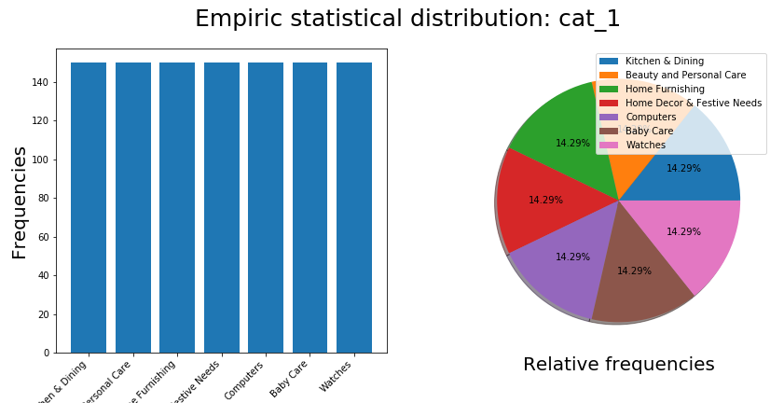
Exploration des données
150 produits dans chacune des 7 catégories principales

Slide 10
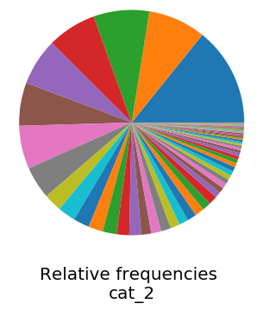
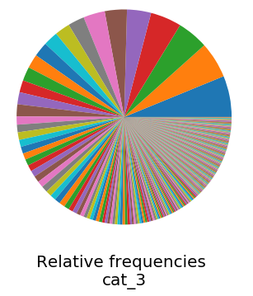
Exploration des données
62 catégories secondaires
242 catégories tertiaires

Slide 11
Données Textuelles
# | Méthodes de traitement des données textuelles
#1 | Encodage TF-IDF
#2 | Encodage TF-IDF + Réduction NMF
#3 | Encodage BOW + Réduction LDA
#4 | Encodage par réseau neuronal « Universal sentence encoder »
Pré-traitement générique des données textuelles :
Concaténation des champs « product_name », « description » & « brand »

Slide 12
Données Textuelles #1 : TF-IDF
Encodage du texte avec le tf-idf :
Utilisation de TfidfVectorizer() de scikit-learn :
nettoyage du texte : accents, ponctuation, casse…
élimination des « stop-words » et mots trop peu fréquents
tokenisation en sac-de-mots (CountVectoriser)
encodage par tf-idf (TfidfTransformer)
Taille du vocabulaire : 2’443 mots (+ 3’399 stop-words)
Encodage par vecteurs creux de 2’443 dimensions

Slide 13
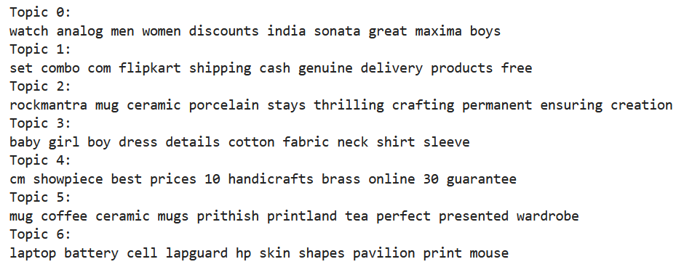
Données Textuelles #2 : NMF
Encodage du texte avec le NMF :
Utilisation de TfidfVectorizer() de scikit-learn
Réduction dimensionnelle avec Non-negative Matrix Factorisation (NMF)
Choix de l’hyperparamètre n_components égale à 7

Slide 14
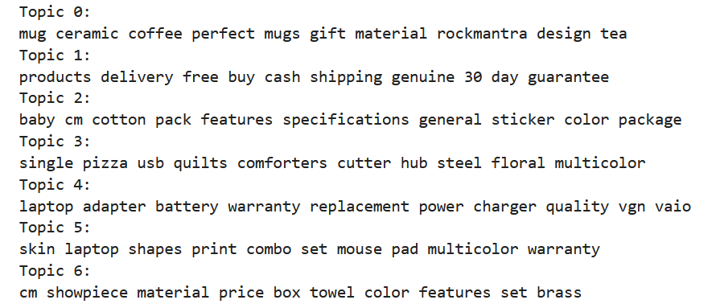
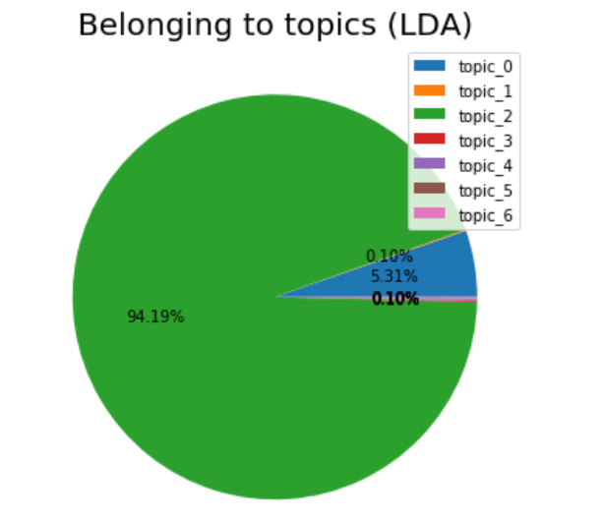
Données Textuelles #3 : LDA
Probabilité d’appartenance à un « topic » pour le produit d’indice 0.
Encodage du texte avec LDA :
1) Term-frequency sous la forme d’un sac-de-mot avec CountVectorizer()
2) Utilisation de LatentDirichletAllocation() de sklearn avec 7 « sujets »

Slide 15
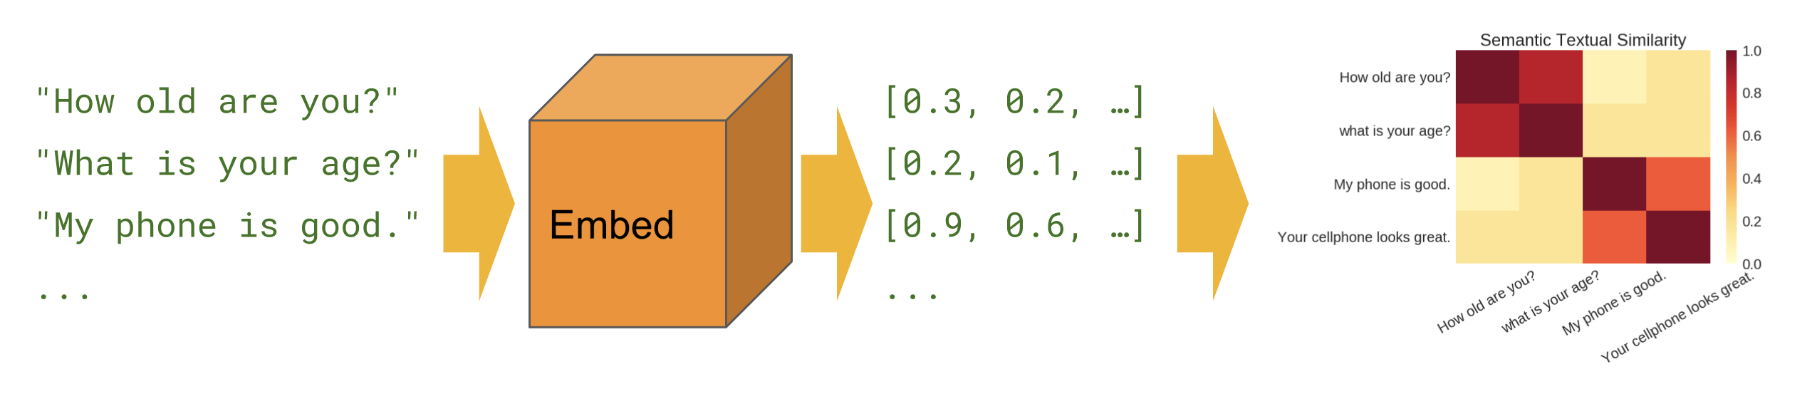
Données Textuelles #4 : embedding
Encodage du texte par réseau neuronal (transfer learning)
Universal-sentence-encoder
Encodage par vecteurs denses de 512 dimensions

Slide 16
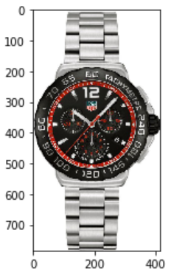
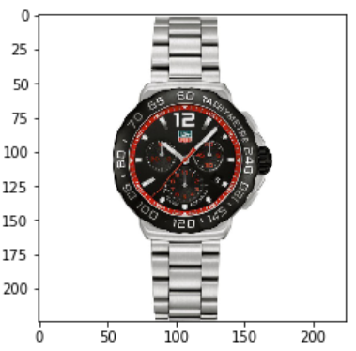
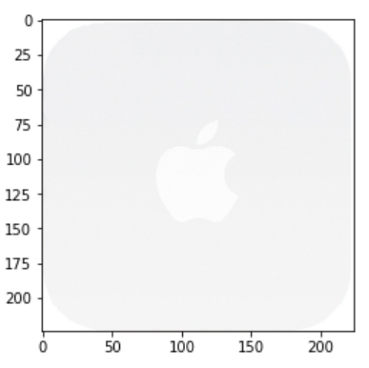
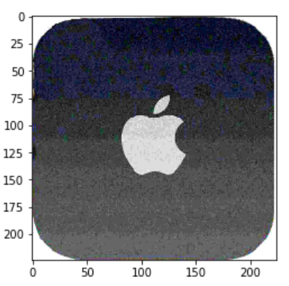
Données Visuelles
# | Méthodes de traitement des données visuelles
#1 | Encodage « Bags-of-Visual-Words » (BoVW) avec ORB
#2 | Encodage par base convolutionnelle d’un ResNet50
Pré-traitement générique des données visuelles :
Redimensionnement 224²
Contraste et Luminosité

Slide 17
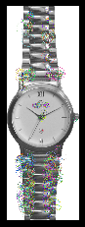
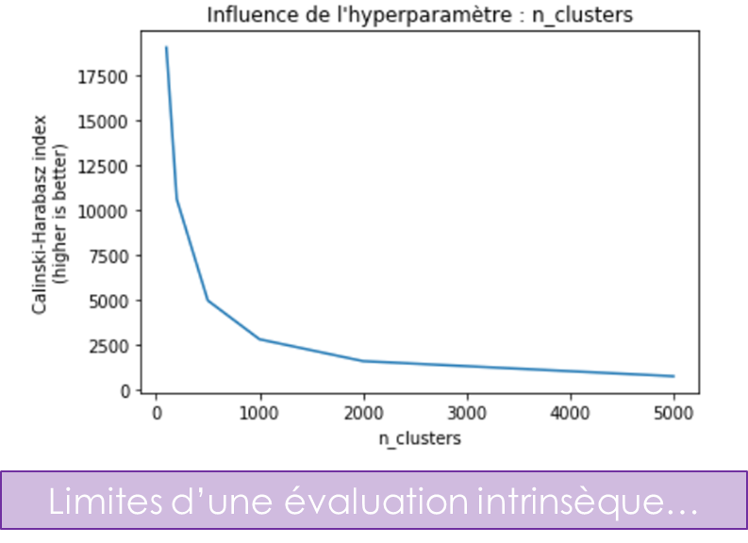
Données visuelles #1 : Bag-of-Features
Création du “Sac de mots visuels”
1) Extraction des descripteurs (ORB) à 32 dimensions
2) Segmentation des descripteurs avec k-means
(Optimisation du nombre de clusters « mots visuels »)
3) Création des histogrammes de « mots visuels »
Encodage par vecteurs creux
de 1’000 dimensions

Slide 18
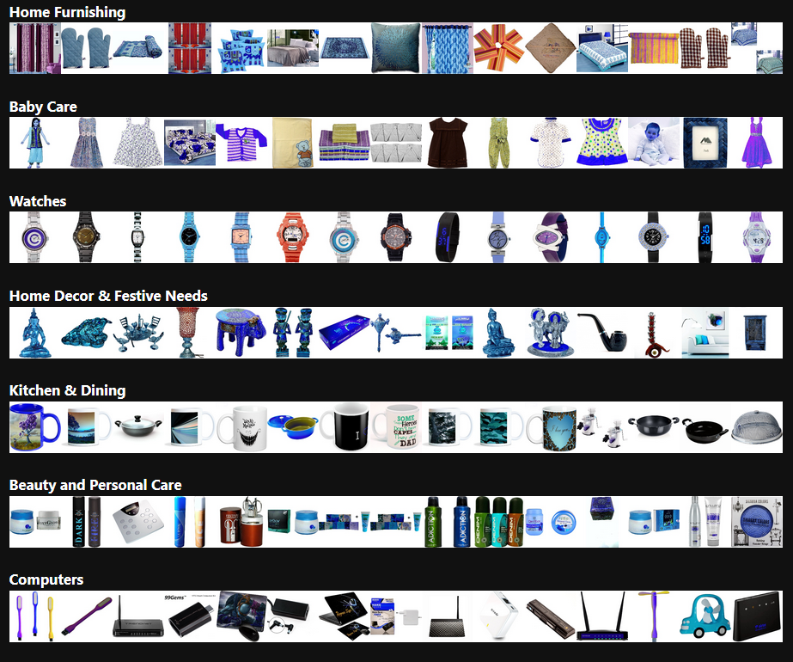
Échantillonnage

Slide 19
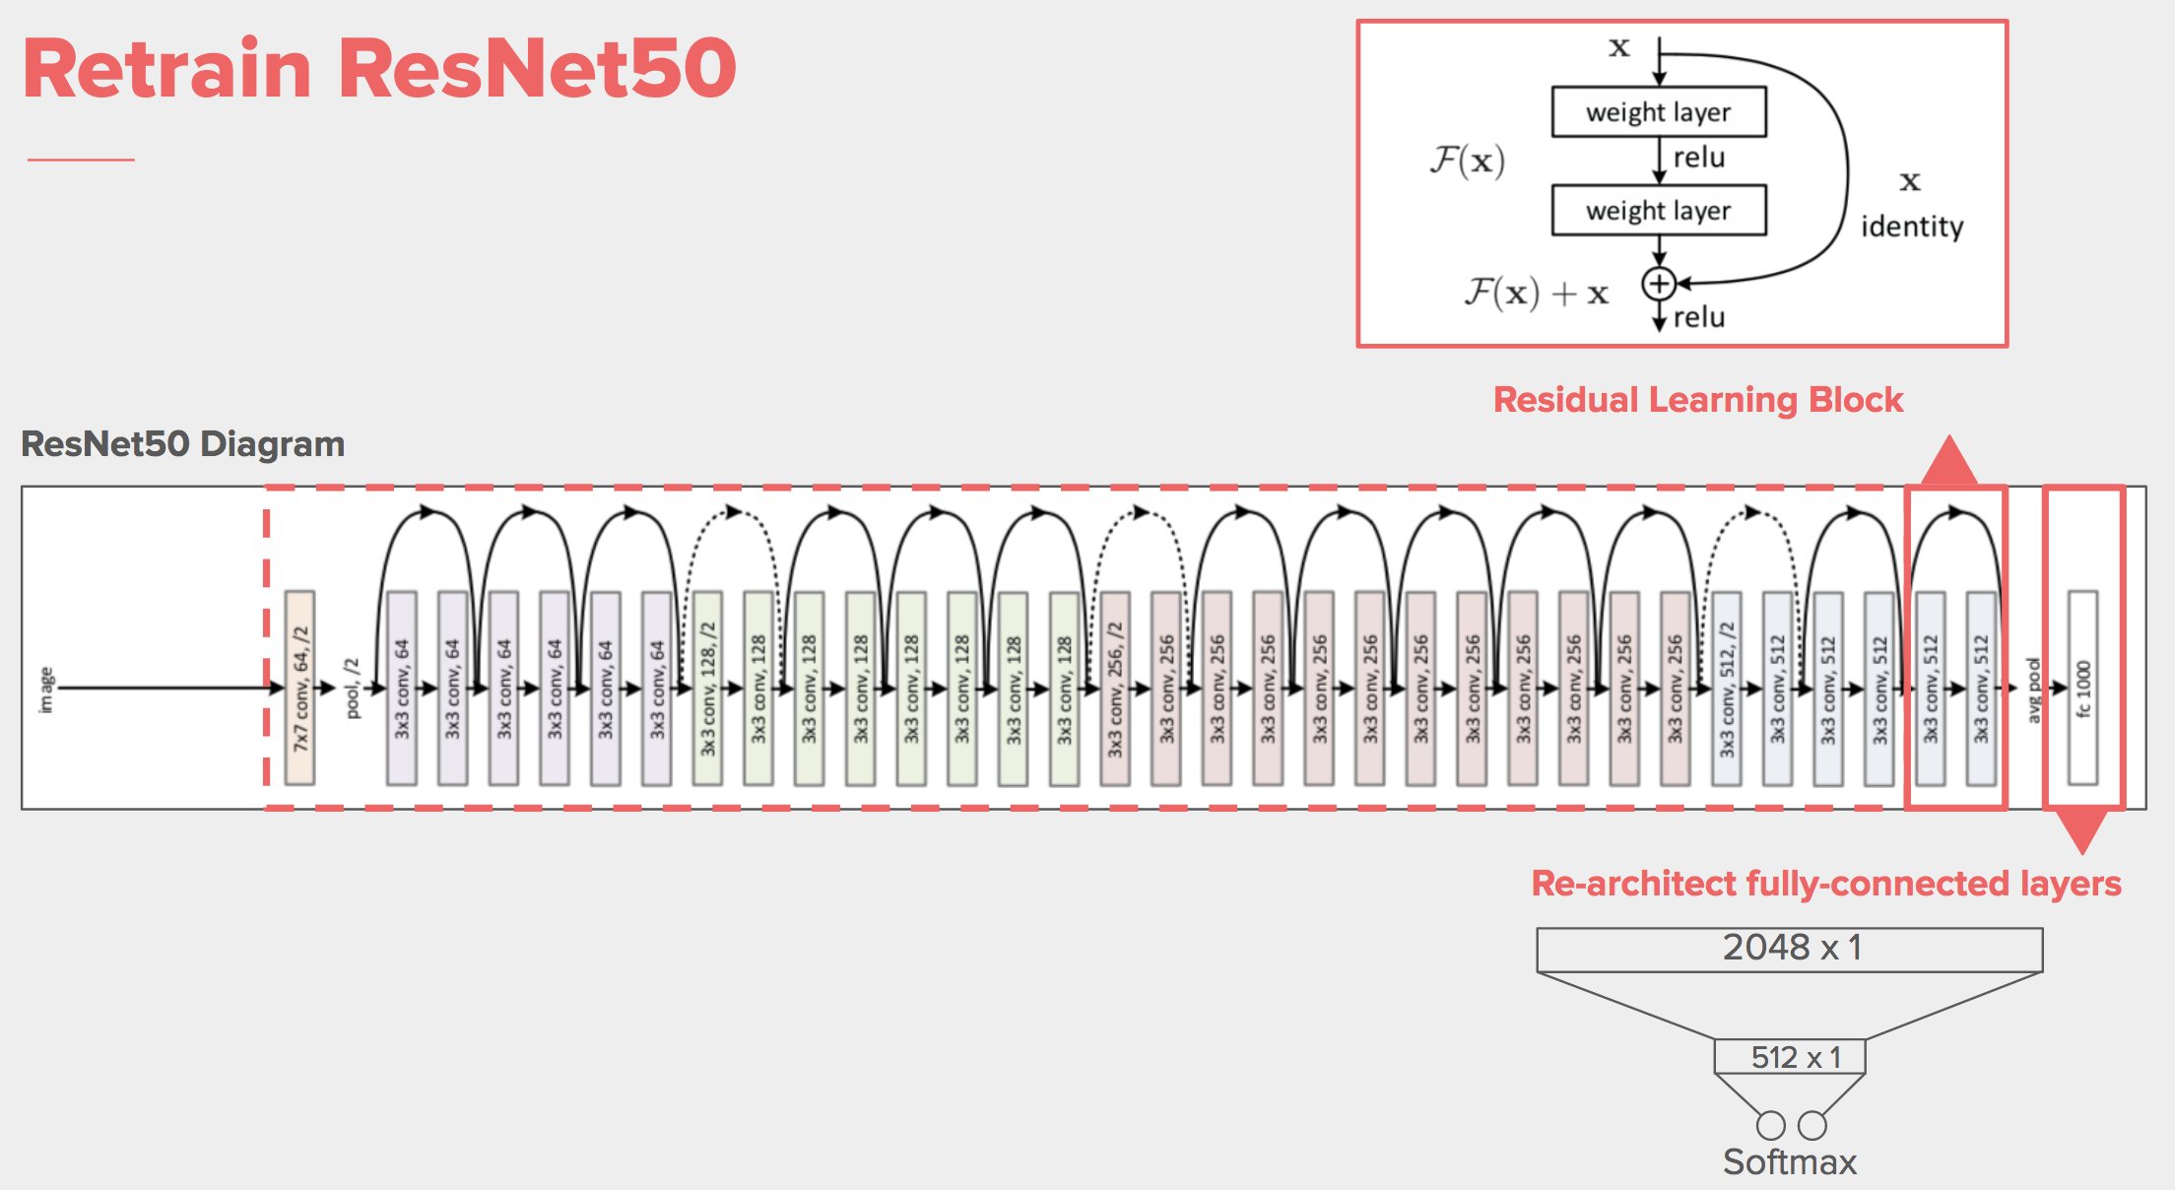
Données visuelles #2 :
CNN
Extraction des caractéristiques par transfer learning
Récupération de la base convolutionnelle d’un réseau neuronal ResNet50
2) Pré-entraîné sur la base d’images ImageNet
3) Ajout d’une couche finale de pooling (GlobalMaxPooling2D) ou aplatissement (Flatten)
Encodage par vecteurs denses de 2’048 dimensions

Slide 20
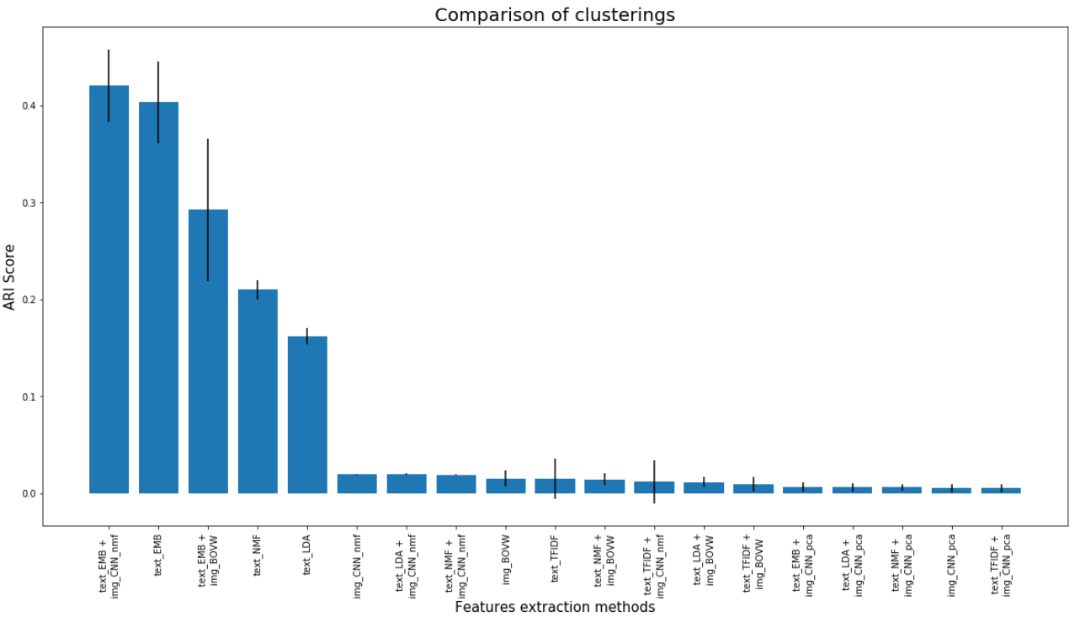
Résultats de la Segmentation
Méthode de comparaison des segmentations obtenues avec différentes combinaisons de variables
1) Réduction dimensionnelle par NMF (7 comp.) ou ACP (90%)
2) Sélection d’une combinaison de variables (textes + images)
3) Segmentation en 7 segments avec k-means
4) Évaluation par calcul du score ARI entre les catégories de produit et la segmentation obtenue (10 itérations)
Best ARI results: 42.0% ± 3.8% with text_EMB + img_CNN_nmf.

Slide 21
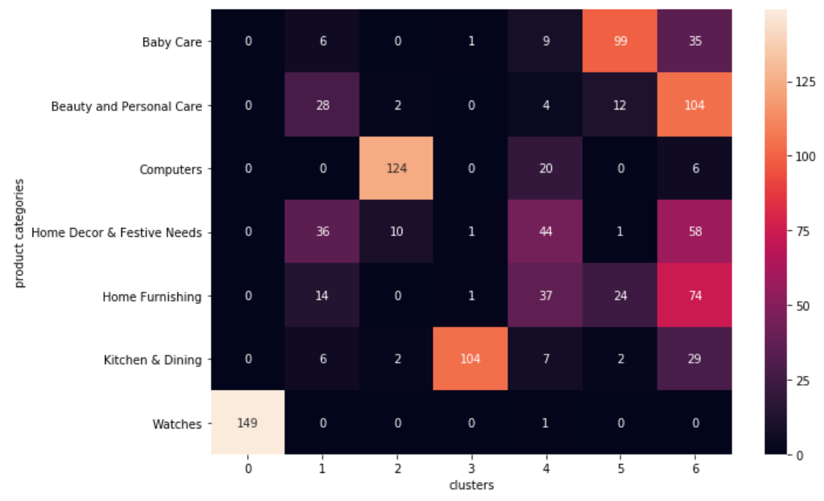
Résultats de la Segmentation
Matrice de confusion

Slide 22
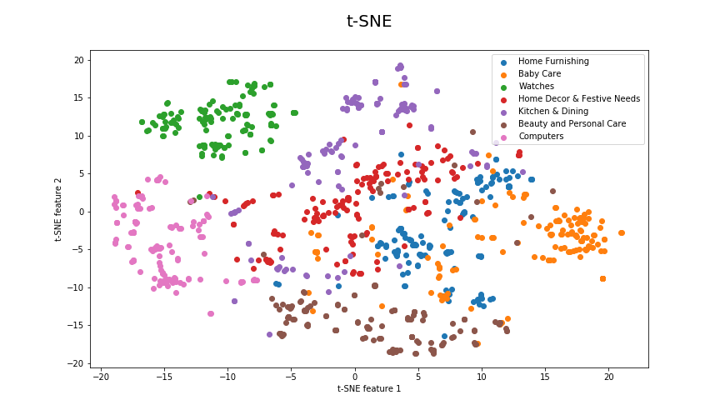
Résultats de la Segmentation
Data:
text_EMB_pca
+ img_CNN_nmf.

Slide 23
API Amazon
Product Advertising API : ItemSearch
The ItemSearch operation searches for items on Amazon. The Product Advertising API returns up to ten items per search results page. An ItemSearch request requires a search index and the value for at least one parameter.
Request Parameters
Parameter | Description | Required
SearchIndex | The product category to search. Some ItemSearch parameters are valid only with specific values of SearchIndex. | Yes
Keywords | A word or phrase that describes an item, including author, artist, description, manufacturer, title, and so on. | No
BrowseNode | Browse nodes are numbers that identify product categories. | No
ItemPage | Returns a specific page of items from the available search results. Up to ten items are returned per page. If you do not include ItemPage in your request, the first page is returned. | No
Sort | The way in which items in the response are ordered. | No
Response Elements
Parameter | Description
Item | Container for item information, including ASIN, DetailPageURL, ItemLinks, and ItemAttributes.
TotalPages | Total number of pages in the response. Each page can return up to ten items.
TotalResults | Total number of items found.

Slide 24
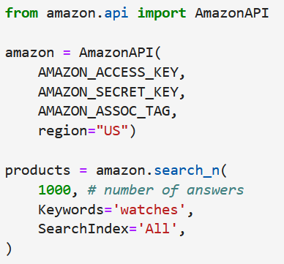
API Amazon
Requête native (HTTP) | Requête encapsulée (Python)
http://webservices.amazon.com/onca/xml?
Service=AWSECommerceService&
AWSAccessKeyId=[AWS Access Key ID]&
AssociateTag=[Associate ID]&
Operation=ItemSearch&
Keywords=watches&
SearchIndex=All&
Timestamp=[YYYY-MM-DDThh:mm:ssZ]&
Signature=[Request Signature]

Slide 25
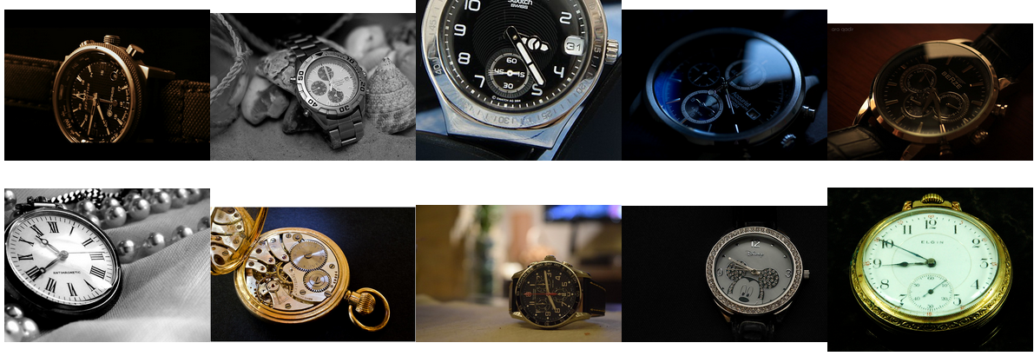
API FlickR

Slide 26
Partie 3 Conclusion sur la Faisabilité
Recommandations pour la Création

Slide 27
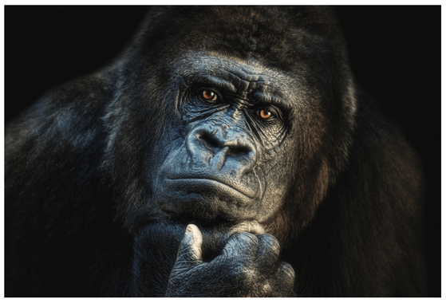
Faisabilité ???

Slide 28
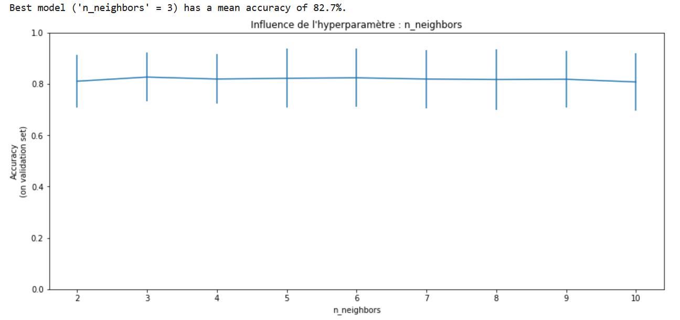
Essai de Classification GridSearchCV sur k-NN
Data: text_EMB_std

Slide 29

Faisabilité récupération de données ?
API Amazon
Partenaires uniquement
API Flickr
Images uniquement (pas de descriptions)
API flipkart
Données fonctionnelles uniquement

Slide 30
Recommandations
Réseau neuronal avec apprentissage conjoint sur texte et images
(multi-input model avec functional API de Keras)
Universal Sentence Encoder
Textes
Données
Concaténation
2 couches Dense
+ SoftMax
ResNet50
Images
Phases d’entraînements
réseaux neuronaux pré-entraînés : U.S.E. et ResNet50
couches denses pour la classification (gel de U.S.E. et ResNet50)
couches denses + couches supérieures de l’USE et ResNet50 (gel des couches inférieures)

Slide 31
Partie 4 Questions & Réponses

Slide 32
Merci de votre attention
32

Slide 33
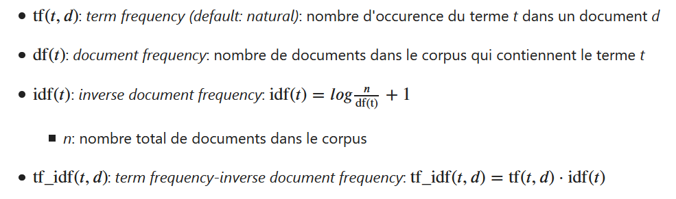
Annexe 1
Annexe 1
33

Slide 34
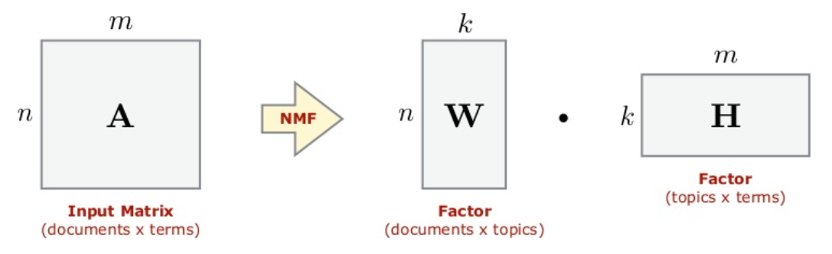

Annexe 2
34
Annexe 1
NMF (non-négative matrix factorization) est un algorithme de réduction dimensionnelle dans laquelle une matrice A est approximativement factorisée en deux matrices W (basis document matrix) et H (weight matrix), avec la particularité que ces trois matrices n’ont pas d’éléments négatifs.
Nous pouvons décomposer chaque document original (ligne a_{i} de A) comme une combinaison linéaire des colonnes de H où les coefficients sont les éléments de la i-ème ligne de W : $a_{i}≈ w_{i}∙H$. Les colonnes de H peuvent être considérées comme des variables latentes.

Slide 35
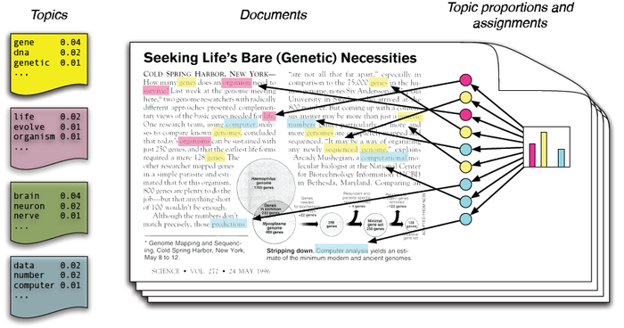
Annexe 3
35
Annexe 1
LDA (latent Dirichlet Allocation) est un algorithme de modélisation de sujets (non-supervisé).
Cet algorithme se base sur les deux hypothèses suivantes :
1) Les documents sont des distributions de probabilités sur des sujets latents.
2) Les sujets sont des distributions de probabilité sur les mots.

Slide 36
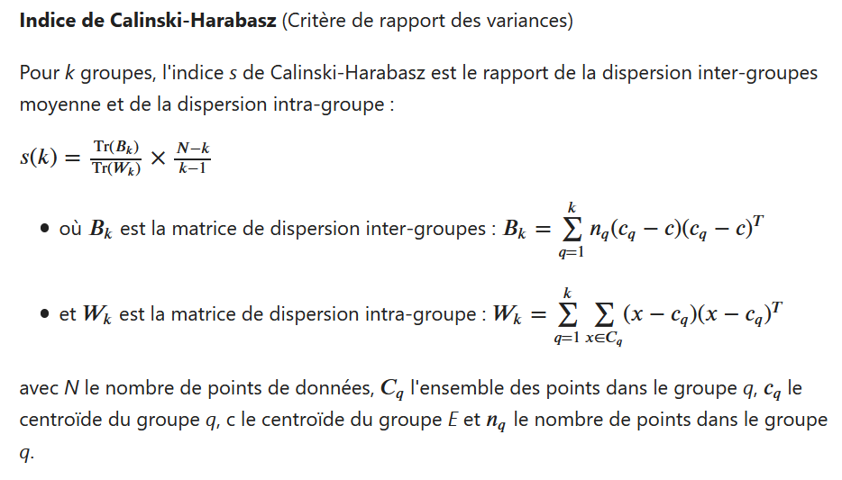
Annexe 4
36

Slide 37
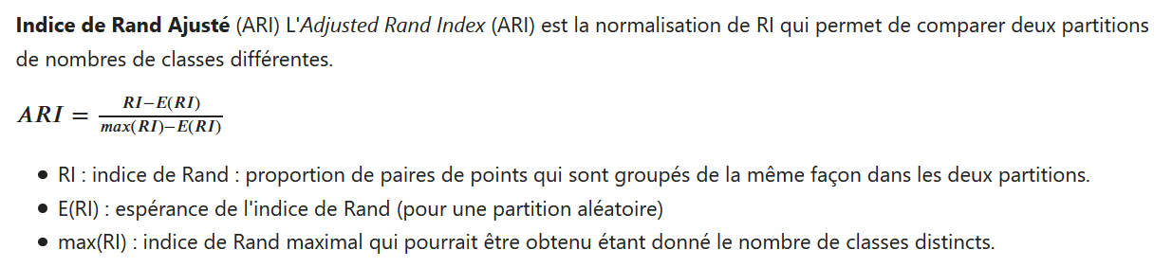
Annexe 1
Annexe 5
37

